Slide 1
ЛЕКЦІЯ 10 Основи Flask

Slide 2

Flask - це невеликий легкий веб-фреймворк, написаний на мові Python, що пропонує корисні інструменти і функції для полегшення процесу створення веб-додатків з використанням Python.
Він забезпечує гнучкість і є більш оптимальним фреймворком для новачків, так як дозволяє створити веб-додаток швидко, використовуючи тільки один Python файл. Flask - це розширювана система, яка не зобов'язує використовувати конкретну структуру директорій і не вимагає складного шаблонного коду перед початком використання.
У нього в комплекті немає ні набору інструментів, ні бібліотек, якими славляться іншим популярні фреймворки Python: Django або Pyramid. Але він створений з потенціалом для розширення. У фреймворку є набір базових можливостей, а розширення відповідають за все інше. «Чистий» Flask не вміє підключатися до бази даних, перевіряти дані форми, завантажувати файли і так далі. Для додавання цих функцій потрібно використовувати розширення. Це допомагає використовувати тільки ті, які насправді потрібні.

Slide 3
Що знадобиться для початку роботи? Варіантів два:
python + PyCharm Professional Edition і створити Flask-проект (PyCharm все налаштує сам)
python + venv + git і налаштувати все вручну (цей варіант дещо довший, проте не дуже складний)
Відповідно алгоритм дій для другого варіанту буде наступний:
Налаштовуємо віртуальне середовище. Віртуальне середовище - це ізольована копія Python, куди встановлюються пакети, що не впливають на глобальну версію Python. Почати потрібно з створення папки flask_app. У ній буде зберігатися додаток Flask.
(для зручності роботи з Bash я використовую ConEmu, хоча цілком підійде і звичайний Git Bash термінал)
$ mkdir flask_app
$ cd flask_app/
2. Наступний крок - створення віртуального середовища всередині папки flask_app за допомогою команди virtualenv.
$ virtualenv env
Після виконання вищевказаної команди в папці flask_app повинна з'явитися ще одна під назвою env. У ній буде зберігатися окрема версія Python, що включає всі виконувані скрипти, як і в глобальній версії.
3. Для використання середовища його потрібно активувати.
$ source env/Scripts/activate
Назва віртуального середовища тепер написано в дужках перед активною рядком введення, наприклад (env). Це означає, що навколишнє середовище є і активним. Тепер всі встановлені пакети будуть доступні тільки всередині цього середовища. Включення віртуального середовища тимчасово змінює змінну оточення PATH. Так, якщо зараз ввести в терміналі python, буде викликаний інтерпретатор всередині середовища, тобто, env, замість глобального. Після закінчення роботи з середовищем, її потрібно вимкнути за допомогою команди
$ deactivate

Slide 4
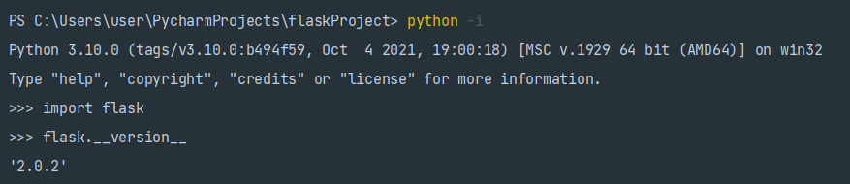
4. Для установки Flask всередину віртуального середовища потрібно ввести наступну команду
$ pip install flask
5. Перевірити, чи пройшла установка успішно, можна, викликавши інтерпретатор Python і імпортувавши Flask.
$ python -i (-i – бо запускаємо інтерактивний інтерпретатор не через cmd, а через bash)
>>> import flask
>>> flask.__version__
‘2.0.2'
Якщо помилок немає, значить Flask успішно встановився.
Що саме встановилося при цьому?
Сам Flask
Набір інструментів Werkzeug (нім. «Інструмент»). Це WSGI - (Web Server Gateway Interface) стандарт взаємодії между Python-програмою, яка віконується на стороні сервера, и самим веб-сервером.
Шаблонізатор Jinja2.
Далі всі дії виконуватимуться через PyCharm, проте їх так само ефективно можна робити і через bash термінал.

Slide 5

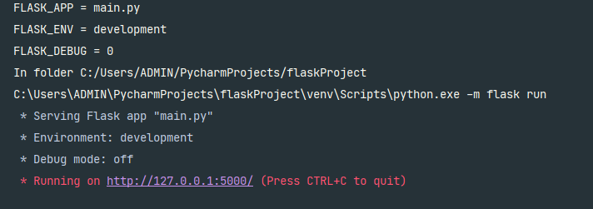
Створюємо в PyCharm Flask-проект, а в ньому файл main.py і вводимо наступний код.
Запускаємо інтерпретатор і бачимо результат роботи flask
Розглянемо, як працює програма, яку запустили :
Спочатку ми імпортуться Flask клас. Примірник цього класу буде WSGI додатком. Першим аргументом є ім'я модуля програми. Якщо використовується один модуль (як в даному прикладі), необхідно використовувати __name__, тому що в залежності від того, чи було був модуль запущений як додаток або як модуль імпортується, назва буде іншою ( '__main__' в порівнянні з реальним ім'ям імпорту).
Далі створюється екземпляр цього класу. В нього передається ім'я модуля або пакета. Це необхідно, тому що Flask не знає, де шукати шаблони, статичні файли, і т.д.
Потім ми використовується маршрут route(). Декоратор говорить Flask, що URL повинен викликати відповідну функцію.
Функція задає ім'я, яке також використовується для створення URL-адресу для цієї функції, і повертає повідомлення, яке потрібно відобразити в браузері користувача.
Нарешті, викликається функція run() для запуску локального сервера з цим додатком. Умова __name__ == «__main__» означає, що сервер працює тільки в тому випадку, якщо скрипт виконується безпосередньо з Python інтерпретаторі і не використовується в якості імпортованого модуля.
from flask import Flask app = Flask(__name__) @app.route('/') def hello_world(): return 'Hello World!' if __name__ == '__main__': app.run()

Slide 6
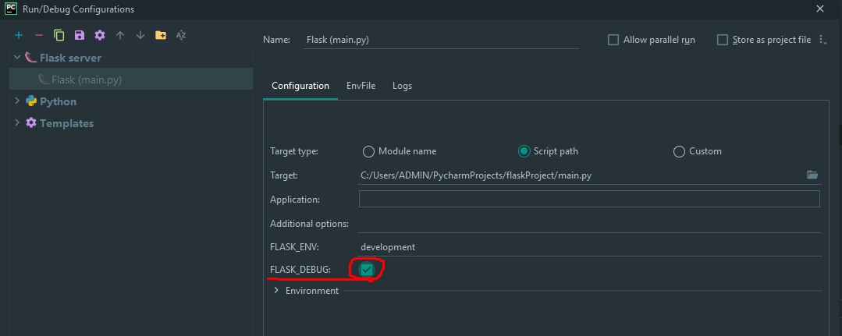
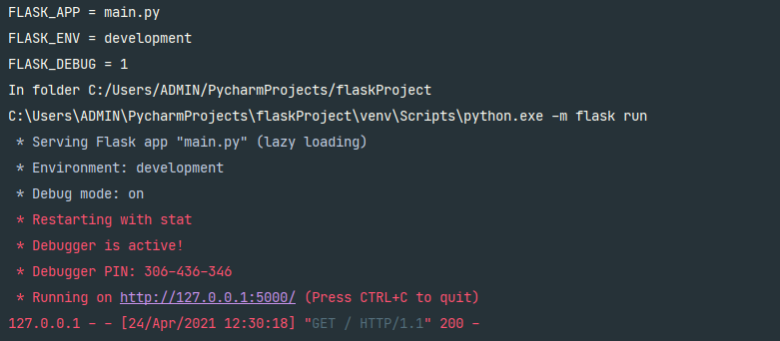
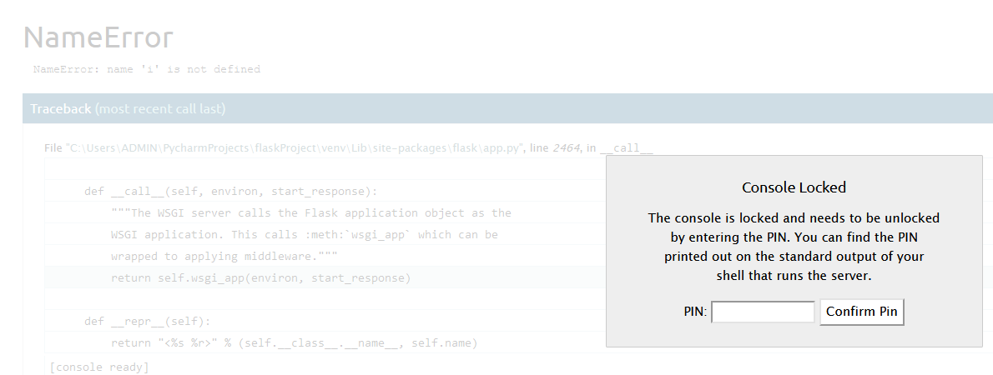
Метод run() підходить для початку розробки на локальному сервері. Але це вимагає ручного перезапуску сервера після кожної зміни в коді. Добре що Flask може впоратися з цією проблемою. Якщо включити Debug Mode, сервер буде сам перевантажуватися після кожної зміни в коді. + ви отримаєте корисний відладчик, на той випадок якщо щось піде не так.
if __name__ == '__main__': app.run(debug=True)
Увага!
Інтерактивний відладчик дозволяє виконати довільний код. Це робить його одним з основних ризиків в безпеці, і тому він ніколи не повинен бути використаний на prod’і.

Slide 7
Маршрут (або шлях) використовується у фреймворку Flask для прив'язки URL до функції представлення. Ця функція відповідає на запит. У Flask декоратор route використовується, щоб зв'язати URL адресу з функцією. Ось як маршрут створюється:
Також можна використовувати метод add_url_rule() замість декоратора route для маршрутизації. add_url_rule() - це простий метод, а не декоратор. Крім URL він приймає кінцеву точку і назву функції керування. Кінцева точка відноситься до унікального імені маршруту. Зазвичай, назва функції представлення - це і є кінцева точка.
Попередній код можна записати як:
Шляхів можна створювати стільки, скільки потрібно додатку. Наприклад, в наступному списку 3 шляхи.
@app.route('/') def index(): return 'Hello World'
Цей код призначає функцію index() обробником кореневого URL в додатку. Кожен раз, коли додаток буде отримувати запит, де шлях - /, викликається функція index(), і на цьому запит завершується.
def index(): return 'Hello World' app.add_url_rule('/', 'index', index)
Декоратор route використовується в більшості випадків, але у add_url_rule() є свої переваги. Функція представлення повинна повернути рядок. Якщо намагатися повернути щось інше, сервер відповість помилкою 500 Internal Sever Error.
@app.route('/') def index(): return 'Home Page' @app.route('/career/') def career(): return 'Career Page' @app.route('/feedback/') def feedback(): return 'Feedback Page'
Коли URL в маршруті закінчується завершальним слешем (/), Flask перенаправляє запит без слеша на URL зі слешем. Так, запит до /career буде перенаправлений на /career/

Slide 8

Для однієї функції представлення може бути використано кілька URL наприклад:
Якщо перейти за адресою, для якої немає відповідної функції представлення, з'явиться помилка 404 Not Found.
Ці маршрути статичні. Велика частина сучасних додатків мають динамічні URL.
Динамічний URL - це адреса, який складається з однієї або декількох змінних частин, які впливають на відображення сторінки.
Наприклад, при створенні веб-додатку зі сторінками профілів, у кожного користувача буде унікальний id. Профіль першого користувача буде на сторінці /user/1, другого - на /user/2 і т.д.
Дуже незручний спосіб отримати такий результат - створювати маршрути для кожного користувача окремо. Разом цього можна відзначити динамічні частини URL як <variable_name> (змінні). Далі ці частини передаватимуть ключові слова функції відображення.
Наступний код демонструє шлях з динамічним елементом.
На місці <id> буде вказуватися частина URI, яка йде після /user/. Наприклад, якщо зайти на /user/100/, відповідь буде наступною.
@app.route('/contact/') @app.route('/feedback/') def feedback(): return 'Feedback Page'
В цьому випадку у відповідь на запити /contact/ або /feedback/, буде викликана функція feedback().
@app.route('/user/<id>/') def user_profile(id): return f"Profile page of user {id}"

Slide 9
Цей елемент не обмежений числовими id.
Адреса може бути /user/сowboy/, /user/foobar10/, /user/@@##/ і т.д.
Але він не буде працювати з наступними URI: /user/, /user/12/post/.
Можна обмежити маршрут, щоб він працював тільки з числовими id після /user/. Це робиться за допомогою конвертера.
За замовчуванням динамічні частини URL передаються в функцію у вигляді рядків. Це можна змінити за допомогою конвертера, який вказується перед динамічними елементами URL за допомогою <converter: variable_name>.
Наприклад, /user/<int: id>/ працюватиме з адресами /user/1/, /user/200/ і іншими.
Але /user/cowboy/, /user/foobar10/ і /user/@@##/ не підійдуть.
У цьому списку все конвертери, доступні у Flask:
Конвертер | Опис
string | Приймає будь-які строки (за замовчуванням).
int | Принимає цілі числа.
float | Принимає числа з плаваючою крапкою
path | Приймає повний шлях, включно зі слешами і закриваючими слешами
uuid | Приймає строки uuid (символьні id).

Slide 10



from flask import Flask app = Flask(__name__) @app.route('/') def index(): return 'Hello Flask' @app.route('/user/<int:user_id>/') def user_profile(user_id): return f"Profile page of user {user_id}" @app.route('/books/<genre>/') def books(genre): return f"All Books in {genre} category" if __name__ == "__main__": app.run(debug=True)
http://127.0.0.1:5000/
http://127.0.0.1:5000/user/123/
Шлях /user/<int: user_id>/ працюватиме тільки з тими URL, де динамічна частина (user_id) представлена числом.
http://127.0.0.1:5000/books/sci-fi/
Якщо зараз спробувати відкрити URL, який не визначений в шляхах, вийде помилка 404 Not Found. Наприклад, така відповідь отримаєте при спробі перейти на https://127.0.0.1:5000/products.

Slide 11
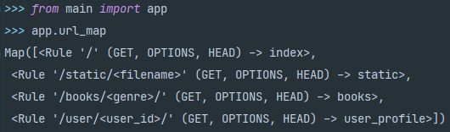

Як Flask обробляє запит?
Звідки Flask знає, яку функцію виводити, коли він отримує запит від клієнта? Flask зіставляє URL і функції відображення, які будуть виводитися. Визначення відповідностей (маршрутизація) створюється за допомогою декоратора route або методу add_url_rule() в екземплярі Flask. Отримати доступ до цих відповідностей можна за допомогою атрибута url_map у примірника Flask.
Відповідно є 4 правила. Flask визначає відповідності URL в наступному форматі:
url pattern, (comma separated list of HTTP methods handled by the route) -> view function to execute
Шлях /static/<filename> автоматично додається для статичних файлів Flask.

Slide 12
Контексти у Flask
Flask використовує контексти, щоб тимчасово робити певні глобальні змінні доступними в глобальному контексті.
Доступ до даних здійснюється за допомогою вхідного запиту, використовуючи об'єкт request:
from flask import Flask, request app = Flask(__name__) @app.route('/') def requestdata(): return f"Hello! Your IP is {request.remote_addr} and you are using {request.user_agent}: " if __name__ == "__main__": app.run(debug=True)
http://127.0.0.1:5000/
Код вище може створити враження, що request - це глобальний об'єкт, але насправді це не так. Якби request був глобальним об'єктом, тоді в багатопотоковій програмі додаток не зміг б розрізняти два одночасних процеси, оскільки програма такого типу розподіляє всі змінні по потокам. У Flask використовуєються "Контексти". Вони змушують окремі змінні поводитися як глобальні. Звертаючись до цих змінних, користувач отримує доступ до об'єкту в конкретному потоці. Технічно такі змінні називаються локальними або внутрішньопоточними.
Згідно документації у Flask існує два види контекстів:
контекст додатку
контекст запиту
Контекст | Опис | Доступні об’єкти
Додаток (application) | Відстежує дані рівня програми (змінні конфігурації, логер, з'єднання з базами даних) | current_app, g
Запит (request) | Слідкує за даними рівня запиту (URL-адреою, HTTP, заголовками, даними запиту, інформацією про сеанс) | request, session

Slide 13
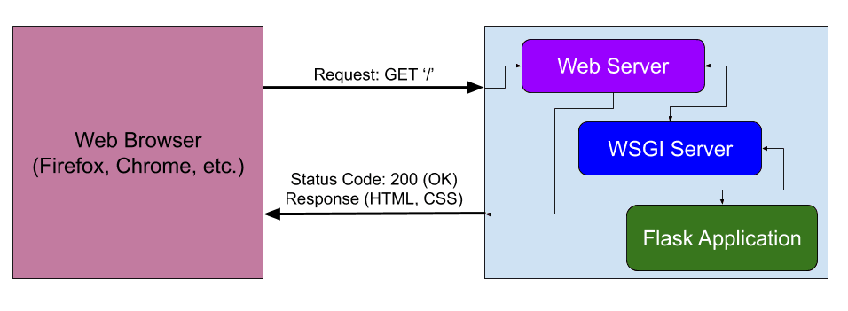
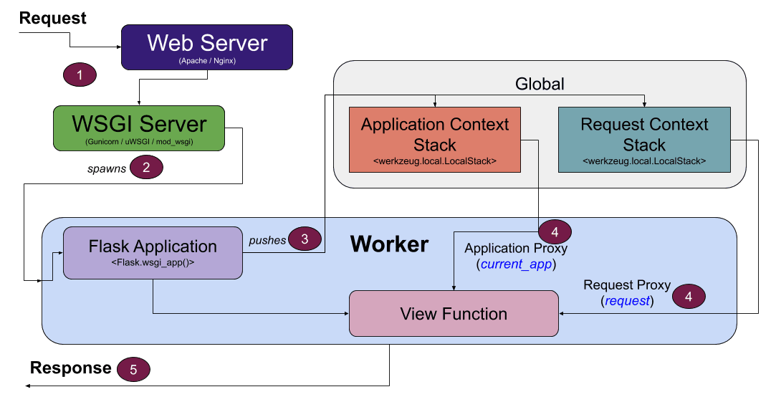
Обробка запиту
Почнемо з того, як обробляється запит на верхньому рівні:
Запит надсилається з браузера на веб-сервер, щоб запитати певну URL-адресу ('/').
Веб-сервер маршрутує цей запит на сервер WSGI для обробки.
WSGI є інтерфейсом між веб-сервером та Flask-додатком на Python. Він потрібен оскільки веб-сервер не може звертатись безпосередньо до програми Python.
Сервер WSGI наказує Flask обробити запит.
Flask генерує відповідь, яка надсилається назад до сервера WSGI, назад до веб-сервера та в кінцевому підсумку назад до веб-браузера.
Ці кроки описують цикл «запит-відповідь»
Наступна діаграма ілюструє, як обробляються контексти, коли запит обробляється:

Slide 14

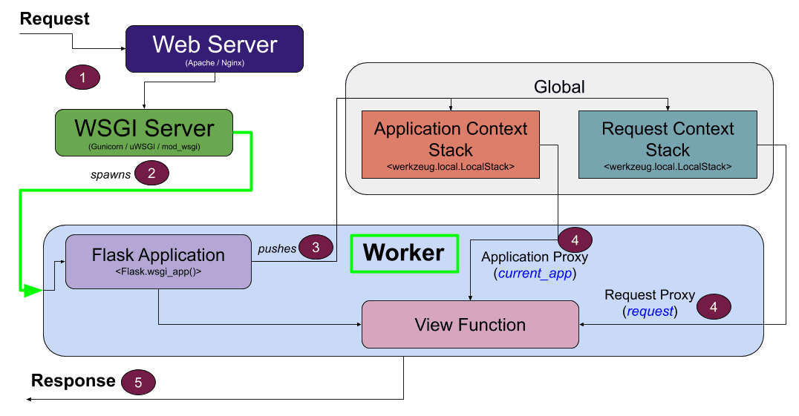
Крок 1 - Веб-сервери і WSGI
Все починається, коли запит отриманий веб-сервером:
Робота веб-сервера полягає у маршрутизації вхідних HTTP-запитів на сервер WSGI.
Apache і Nginx є двома популярними веб-серверами, а Gunicorn, uWSGI та MOD_WSGI є популярними серверами WSGI.
Крок 2 - працівник (worker)
Для того, щоб обробити запит, WSGI Server породить працівника (spawns worker) :
Worker може бути потоком (thread), процесом або корутиною.
Наприклад, worker може бути потоком, якщо ви використовуєте Flask Development Server в конфігурації за умовчанням.
Ключовим пунктом про worker’а є те, що він обробляє один запит за один раз (отже, необхідно більш ніж один worker).

Slide 15
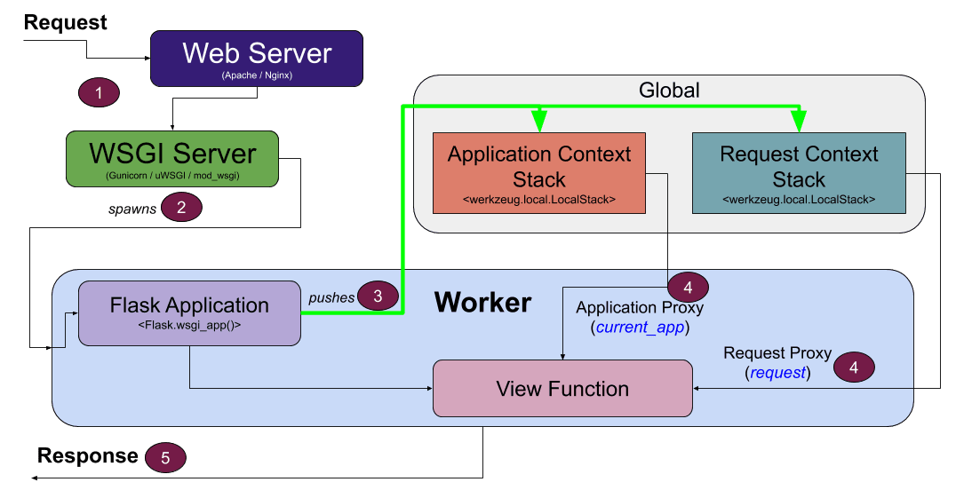
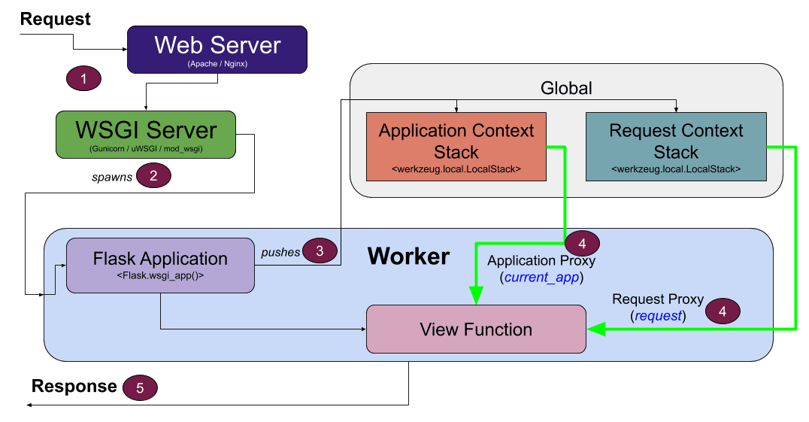
Крок 3 - Контекст
Після того, як worker перемикається на Flask app, Flask створює контекст додатку і контекст запиту і розміщує їх (push’ить) у відповідні стеки:
Контекст додатку зберігає дані рівня додатків, таких як змінні конфігурації, підключення до бази даних та логер. А контекст запиту зберігає запити, що потрібно обробляти, щоб створити відповідь.
Крок 4 - Проксі
Тепер, коли Flask app готовий обробляти дані (у функції представлення), а дані готові в стеках контекствів додатку і запиту, нам потрібен спосіб підключення цих двох шматочків за допомогою proxies-об’єктів.
Проксі використовуються функціями пердставлення, щоб отримати доступ до контексту додатку (зберігається в Application context stack) та контексту запиту (зберігається у Request context stack)

Slide 16
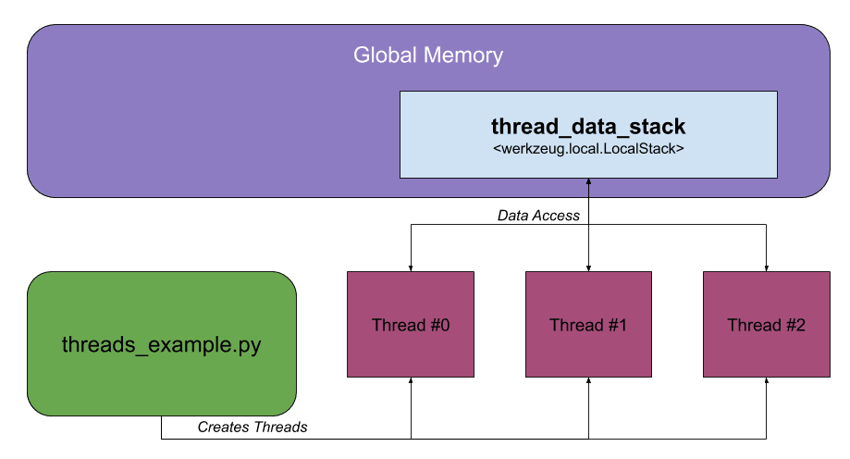
Context Locals
Python має концепцію thread-local data для зберігання даних, специфічних для потоку, яка є як " thread-safe and thread-unique ".
Іншими словами, кожнен потік зможе отримати доступ до даних у безпечному порядку, а дані завжди унікальні для конкретного потоку. Flask реалізує подібну поведінку (context-locals), але в більш загальному способі, щоб дозволити worker’ам бути потоками, процесами або корутинами.
Сontext-locals фактично реалізуються в Werkzeug, який є одним з ключових пакетів, які включає Flask.
Коли дані зберігаються в context-locals об'єкті, дані зберігаються таким чином, що тільки один worker може отримати їх назад. Тому, якщо два окремих worker’а отримують доступ до context-locals об'єкта, вони будуть отримувати свої власні конкретні дані, унікальні для кожного worker’а.
Щоб узагальнити, current_app та request доступні в кожній функції представлення, і вони використовуються для доступу до контекстів з відповідних стеків, які зберігаються як context-locals.
Використання "стека" в контексті контекстних стеків додатку і запиту робить цю концепцію ще більш заплутаною, ніж вже є. Ці "стеки", як правило, не зберігають більше одного контексту.
Структура даних, що використовується в стеках може передбачати дуже складні сценарії (наприклад, внутрішні перенаправлення), які потребують більше одного елемента.

Slide 17
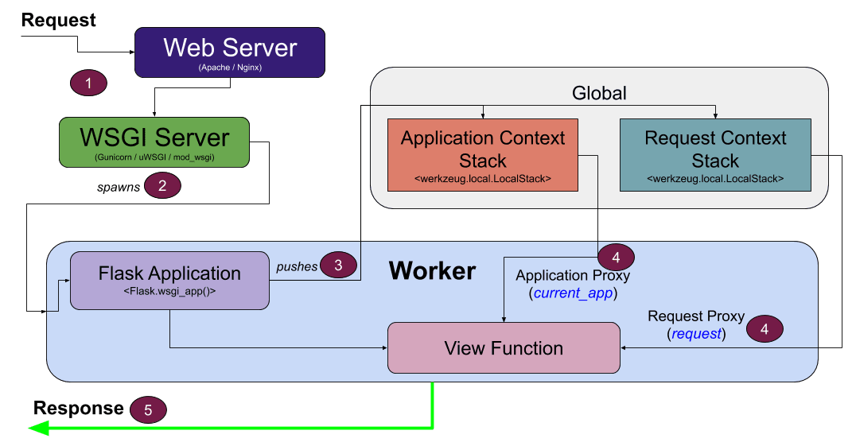
Крок 5 - Очищення
Після того, як генерується відповідь, контексти додатку та запиту викидаються (метод pop) з їх відповідних стеків:
Цей крок очищає стеки.
Відповідь потім повертається до веб-браузера, який завершує обробку цього запиту.

Slide 18

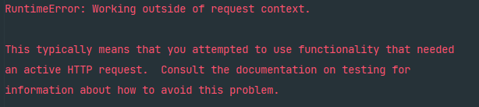
Контекст додатку використовується для зберігання загальних змінних додатків, таких як підключення до бази даних, налаштування і т. д. А контекст запиту використовується для зберігання змінних конкретного запиту.
Контекст додатку пропонує такі об'єкти як current_app або g.
current_app посилається на екземпляр, який обробляє запит, а g використовується, щоб тимчасово зберігати дані під час обробки запиту. Коли значення встановлено, до нього можна отримати доступ з будь-якої функції представлення. Дані в g скидаються після кожного запиту.
Як і контекст додатку, контекст запиту також надає об'єкти: request і session.
request містить інформацію про поточний запиті, а session - це словник (dict). У ньому зберігаються значення, які зберігаються між запитами.
Flask активує контексти додатку і запиту, коли запит отримано і видаляє їх, коли він оброблений. Коли використовується контекст додатку, всі його змінні стають доступними для потоку. Те ж саме відбувається і з контекстом запиту. Коли він активується, його змінні можуть бути використані в потоці.
Всередині функцій представлення можна отримати доступ до всіх об'єктів контекстів програми та запиту, так що не варто хвилюватися про те, активні чи контексти чи ні. Але якщо спробувати отримати до них доступ поза функцією представлення або в консолі Python, буде отримана помилка. Наступний приклад демонструє її:

Slide 19
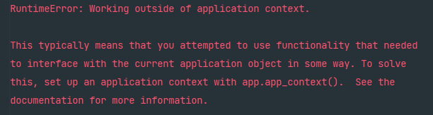
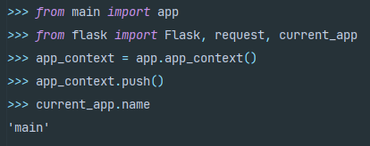
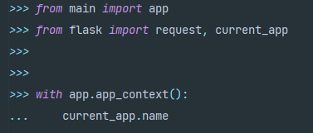
request.method повертає HTTP-метод, який використовується в запиті, але оскільки самого HTTP-запиту немає, то і контекст запиту не активується.
Схожа помилка виникне, якщо спробувати отримати доступ до об'єкта, який надається контекстом додатку:
Щоб отримати доступ до об'єктів, що надаються контекстами додатку і запиту поза функцією представлення, потрібно спершу створити відповідний контекст. Створити контекст програми можна за допомогою методу app_context() для екземпляра Flask.
код можна спростити використовуючи with:

Slide 20
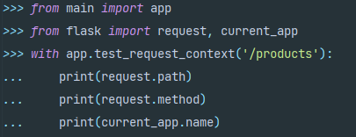

При створенні контекстів найкраще використовувати вираз with.
Схожим чином можна створювати контекст запиту за допомогою методу test_request_context() в екземплярі Flask. Важливо пам'ятати, що коли активується контекст запиту, контекст додатку створюється, якщо його не було до цього.
Наступний код демонструє процес створення контексту запиту:
Адреса /products обрана для пркиладу.

Slide 21

Відповідь сервера
Flask пропонує три варіанти для створення відповіді:
У вигляді рядка або за допомогою шаблонізатора
Об'єкт відповіді
Кортеж в форматі (response, status, headers) або (response, headers)
Створення відповіді у вигляді рядка
До сих пір цей спосіб використовувався, щоб відправляти відповідь клієнту. Коли Flask бачить, що з функції представлення повертає рядок, він автоматично конвертує її в об'єкт відповіді (за допомогою методу make_response()) з рядком, що містить тіло відповіді, статус-код HTTP 200 і значення text/html в заголовку content-type.
У більшості випадків це - все, що потрібно. Але іноді необхідні додаткові заголовки перед відправленням відповіді клієнту. Для цього створювати відповідь потрібно за допомогою функції make_response().
Синтаксис make_response() наступний:
res_body - обов'язковий аргумент, який представляє собою тіло відповіді, а status_code - опціональний, за замовчуванням його значення дорівнює 200.
@app.route('/books/<genre>') def books(genre): return f"All Books in {genre} category"
http://127.0.0.1:5000/books/about_Flask
res_obj = make_response(res_body, status_code=200)

Slide 22

Наступний код показує, як додати додаткові заголовки за допомогою функції make_response()
Наступний приклад демонструє, як повернути помилку 404 за допомогою make_response()
from flask import Flask, make_response app = Flask(__name__) @app.route('/books/<genre>') def books(genre): res = make_response(f"All Books in {genre} category") res.headers['Content-Type'] = 'text/plain' res.headers['Server'] = 'Foobar' return res if __name__ == "__main__": app.run(debug=True)
http://127.0.0.1:5000/books/about_Flask
@app.route('/') def http_404_handler(): return make_response("<h2>404 Error</h2>", 400)
http://127.0.0.1:5000/

Slide 23


Налаштування cookies- ще одна базова задача для будь-якого веб-додатку. Функція make_response() максимально її спрощує. Наступний код встановлює дві cookies в клієнтському браузері.
cookies, задані в вищевказаному коді, будуть активні до кінця сесії в браузері. Можна вказати власну дату закінчення їх терміну, передавши в якості третього аргументу в методі set_cookie() кількість секунд.
Наприклад:
Тут, у cookies будуть зберігатися 15 днів.
@app.route('/set-cookie') def set_cookie(): res = make_response("Cookie setter") res.set_cookie("favorite-color", "skyblue") res.set_cookie("favorite-font", "sans-serif") return res
http://127.0.0.1:5000/set-cookie

Slide 24

Створення відповідей за допомогою кортежів
Ще один спосіб створити відповідь - використовувати кортежі в одному з наступних форматів:
response - рядок, що представляє собою тіло відповіді, status - код стану HTTP, який може бути вказаний у вигляді цілого числа або рядка, а headers - словник зі значеннями заголовків.
Оскільки при створенні кортежів можна не писати дужки, вищевказаний код можна переписати таким чином:
Функція уявлення перенаправляє користувача на https://localhost: 5000/login за допомогою відповіді 302 (тимчасове перенаправлення).
Перенаправлення користувачів - настільки поширена практика, що під Flask для цього є навіть окрема функція redirect().
(response, status, headers) (response, headers) (response, status)
@app.route('/') def http_500_handler(): return ("<h2>500 Error</h2>", 500)
127.0.0.1:5000
Функція представлення повертає помилку HTTP 500 Internal Server Error.
@app.route('/') def http_500_handler(): return "<h2>500 Error</h2>", 500
@app.route('/transfer') def transfer(): return "", 302, {'location': 'https://localhost:5000/login'}
from flask import Flask, redirect @app.route('/transfer') def transfer(): return redirect("https://localhost:5000/login", code=301)

Slide 25

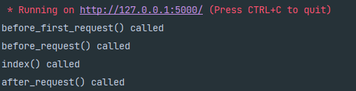

Перехоплення запитів
У веб-додатках часто потрібно виконати певний код до або після запиту. Наприклад, потрібно вивести весь список IP-адрес користувачів, які використовують додаток або авторизувати користувача до того як показувати йому приховані сторінки. Разом того щоб копіювати один і той же код всередині кожної функції уявлення, Flask пропонує наступні декоратори:
before_first_request: цей декоратор виконує функцію ще до обробки першого запиту
before_request: виконує функцію до обробки запиту
after_request: виконує функцію після обробки запиту. Така функція не буде викликана при виникненні виключень в обробнику запитів. Вона повинна прийняти об'єкт відповіді і повернути той самий або новий відповідь.
teardown_request: цей декоратор схожий на after_request. Але викликана функція завжди буде виконуватися незалежно від того, чи повертає обробник виключення чи ні.
Варто відзначити, що якщо функція в before_request повертає відповідь, тоді обробник запитів не викликається. Наступний код демонструє, як використовувати ці точки перехоплення у Flask.
from flask import Flask, request, g app = Flask(__name__) @app.before_first_request def before_first_request(): print("before_first_request() called") @app.before_request def before_request(): print("before_request() called") @app.after_request def after_request(response): print("after_request() called") return response @app.route("/") def index(): print("index() called") return '<p>Testings Request Hooks</p>' if __name__ == "__main__": app.run(debug=True)
http://127.0.0.1:5000/
В консолі, де був запущений сервер, з'явиться наступний вивід:
Після перезавантаження сторінки відобразиться вже наступний вивід:
Оскільки це другий запит, функція before_first_request() не викликатися.

Slide 26



Скасування запиту за допомогою abort()
Flask пропонує функцію abort() для скасування запиту з конкретним типом помилки: 404, 500 і так далі.
Наприклад:
abort() покаже схожі сторінки для інших типів помилок.
Якщо потрібно змінити зовнішній вигляд сторінок з помилками, необхідно використовувати декоратор errorhandler.
Декоратор errorhandler використовується для створення користувацьких сторінок з помилками. Він приймає один аргумент - помилку HTTP, - для якої створюється сторінка.
from flask import Flask, abort @app.route('/') def index(): abort(404) # код після виконання abort() не виконується
from flask import Flask, abort app = Flask(__name__) @app.after_request def after_request(response): print("after_request() called") return response @app.errorhandler(404) def http_404_handler(error): return "<p>HTTP 404 Error Encountered</p>", 404 @app.route("/") def index(): abort(404)

Slide 27
Шаблони
Шаблон - це текстовий файл з HTML-кодом і додатковими елементами розмітки, які позначають динамічний контент.
Вміст динамічного контенту стане відомим в момент запиту. Процес, під час якого динамічна розмітка замінюється, і генерується статична HTML-сторінка, називається рендерингом шаблону. У Flask є вбудований движок шаблонів Jinja, який і займається тим, що конвертує шаблон в статичний HTML-файл.
Jinja - один з найпотужніших і популярних движків для обробки шаблонів для мови Python. Flask і Jinja - два різних пакети, і вони можуть використовуватися окремо.
Відображення шаблонів за допомогою render_template()
За замовчуванням, Flask шукає шаблони в підкаталозі templates всередині папки програми. Цю поведінку можна змінити, передавши аргумент template_folder конструктору Flask під час створення екземпляра додатку.
Наступний код змінює розташування шаблонів за замовчуванням на папку jinja_templates всередині папки програми.
Але в подальших прикладах я буду використовувати папку templates для зберігання шаблонів. Створюємо нову папку templates всередині папки у програмі flask_app. В templates - файл index.html з наступним кодом:
app = Flask(__name__, template_folder="jinja_templates")
<!DOCTYPE html> <html lang="en"> <head> <meta charset="UTF-8"> <title>Title</title> </head> <body> <p>Name: {{ name }}</p> </body> </html>
<!DOCTYPE html> <html lang="en"> <head> <meta charset="UTF-8"> <title>Title</title> </head> <body> <p>Name: Jerry</p> </body> </html>
Варто звернути увагу, що в «базовому» HTML-шаблоні є динамічний компонент {{name}}. Змінна name всередині фігурних дужок є змінною, значення якої буде визначено під час відтворення шаблону. Як приклад можна написати, що значенням name буде Jerry Тоді після рендеринга шаблону вийде наступний код:

Slide 28

Flask використовує функцію rended_template для відтворення шаблонів. Вона інтегрує Jinja у Flask.
Щоб відобразити шаблон, потрібно викликати rended_template() з ім'ям шаблону і даними, які повинні бути в шаблоні у вигляді аргументів-ключових слів.
Аргументи-ключові слова, які передаються шаблонами, відомі як контекст шаблону.
Наступний код показує, як відобразити шаблон index.html за допомогою render_template().
Якщо render_template() потрібно передати багато аргументів, можна не розділяти їх комами (,), а щоб передати аргументи-ключові слова функції - створити словник і використовувати оператор **. Наприклад:
from flask import Flask, request, render_template app = Flask(__name__) @app.route('/') def index(): return render_template('index.html', name='Jerry') if __name__ == "__main__": app.run(debug=True)
Зверніть увагу, що name в name = 'Jerry' посилається на змінну, згадану в шаблоні index.html.
@app.route('/') def index(): name, age, profession = "Jerry", 40, 'Programmer' template_context = dict(name=name, age=age, profession=profession) return render_template('index.html', **template_context)
Шаблон index.html тепер має доступ до трьох змінним шаблону: name, age і profession.

Slide 29

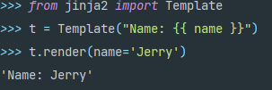
Що трапиться, якщо не визначити контекст шаблону?
Нічого - не буде ані попереджень, ані винятків. Jinja відрендерить шаблон як зазвичай, а на місцях пропусків використовує порожні рядки.
Щоб побачити цю поведінку, можна змінити функцію представлення index() наступним чином:
Рендеринг шаблонів в консолі
Для тестування рендерити шаблони можна і в консолі. Це просто і не вимагає створення декількох файлів. Для початку потрібно запустити Python імпортувати клас Template з пакета jinja2 наступним чином:
def index(): return render_template('index.html')
Для створення об'єкта Templates потрібно передати вміст шаблону у вигляді рядка.
Щоб відрендерити шаблон, потрібно викликати метод render() об'єкта Template разом з даними аргументами-ключовими словами

Slide 30
Дякую за увагу!

